Slide 1
환전 시스템 프로그래밍
kopo09 류민수

Slide 2
환전 프로그램의 구조
MainExchange
MenuClass
RunExchange
ConstantValue
WriteClass
OutputExchange

Slide 3
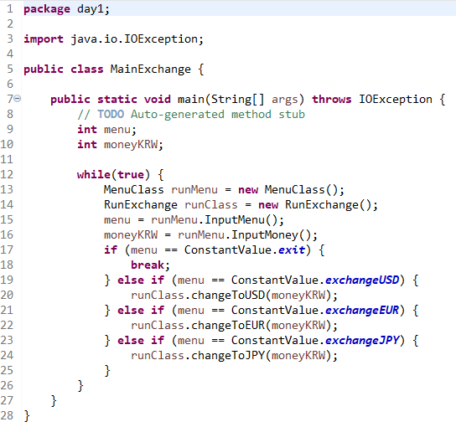
MainExchange
menu와 moneyKRW 변수를 선언
while 반복문을 통해 MenuClass와 RunExchange를 호출하고 exchangeUSD, exchangeEUR, exchangeJPY, exit일 경우 각각 if 문을 통해 결과를 출력

Slide 4
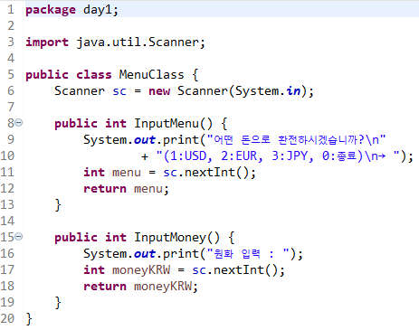
MenuClass
InputMenu에서 메뉴를 출력하고 숫자를 입력 받음
InputMoney에서 환전할 원화를 입력 받음

Slide 5
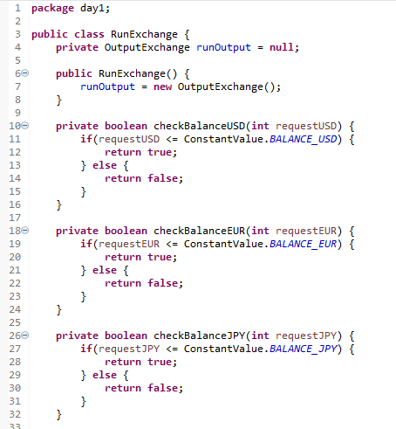
RunExchange (1)
boolean을 통해 환전할 금액이 보유금액보다 큰 경우 true를 반환 그렇지 않을 경우 false를 반환

Slide 6
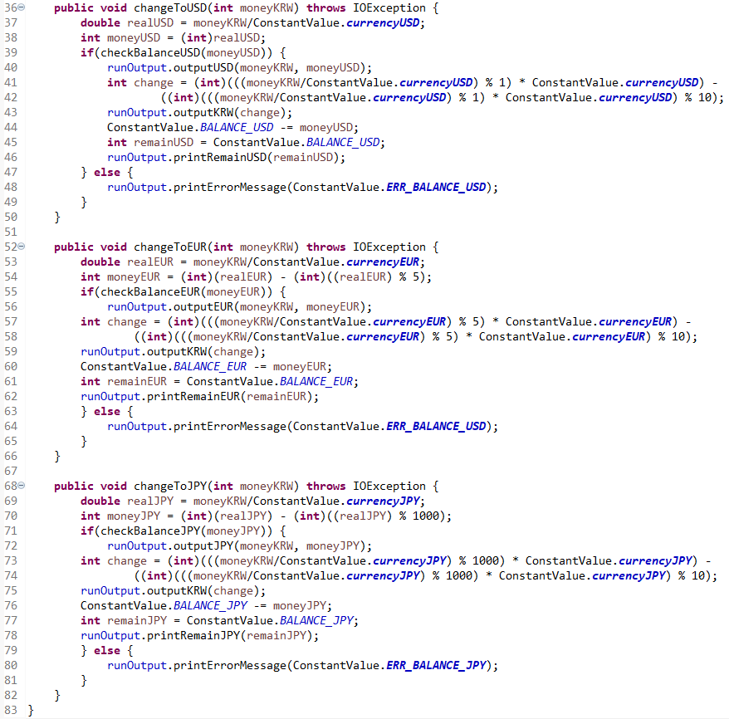
RunExchange (2)
환전 금액을 입력 받아 실제로 환전할 수 있는 금액을 계산
환전할 금액보다 보유금액이 많은 경우 환전을 진행하고 환전 금액만큼 차감
환전할 금액보다 보유금액이 적은 경우 오류 메시지를 출력

Slide 7
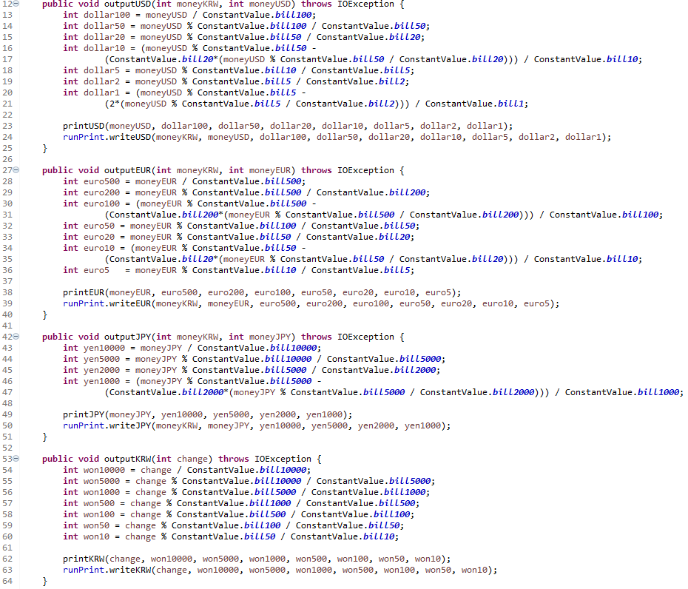
OutputExchange (1)
교환 가능한 지폐의 수를 종류별로 계산
교환하고 남은 거스름 돈을 종류별로 계산
출력 메소드와 파일 저장 메소드로 결과값을 보내줌

Slide 8
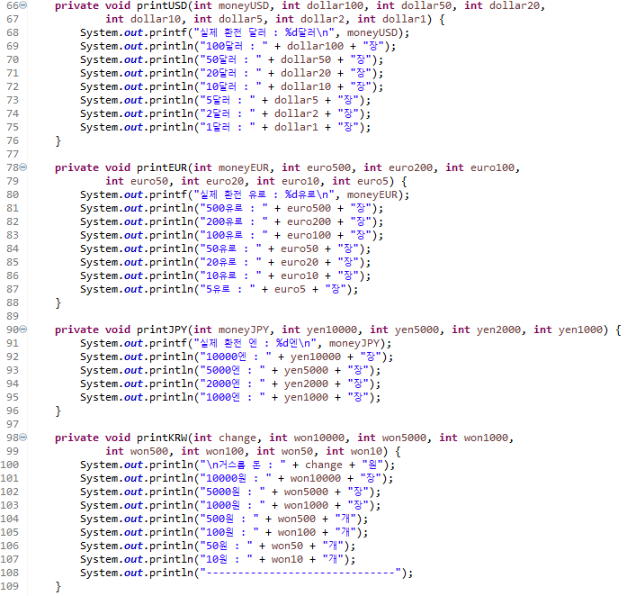
OutputExchange (2)
교환 가능한 지폐의 수를 종류별로 출력
교환하고 남은 거스름돈을 종류별로 출력

Slide 9
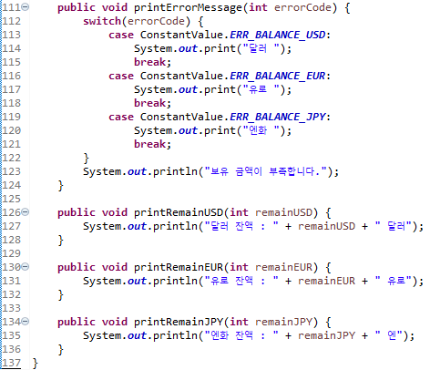
OutputExchange (3)
교환 불가능할 경우 ‘달러, 유로, 엔화 보유 금액이 부족합니다’를 출력
교환이 가능할 경우 남은 달러, 유로, 엔화를 출력

Slide 10
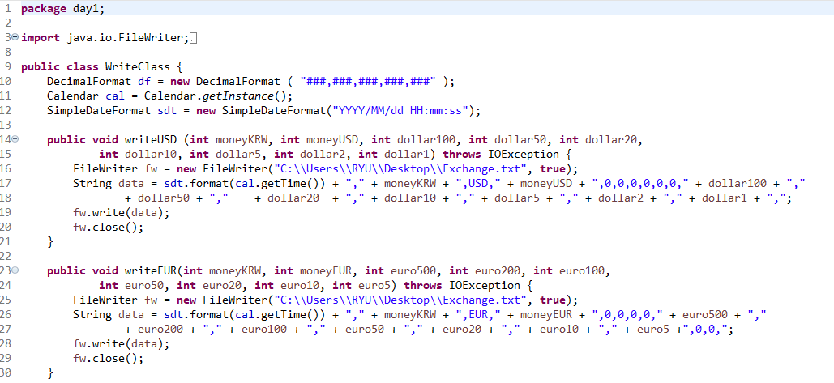
WriteClass (1)
Calendar.getInstance를 통해 현재날짜와 시간을 가져옴
달러와 유로의 환전금액/환전달러/거스름돈을 txt파일에 저장

Slide 11
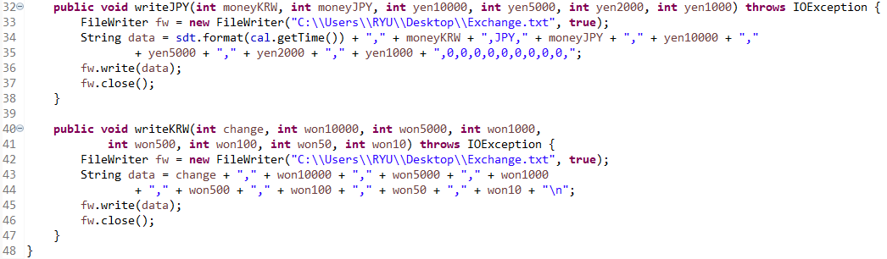
WriteClass (2)
엔화의 환전금액/환전달러/거스름돈을 txt파일에 저장

Slide 12
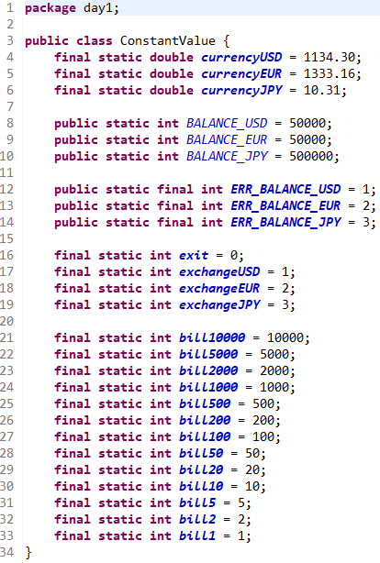
ConstantValue
현재 환율 값
보유 외환 금액
메뉴 선택번호
지폐의 종류
→ 위의 값을 상수로 저장

Slide 13
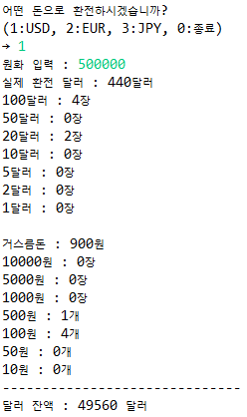
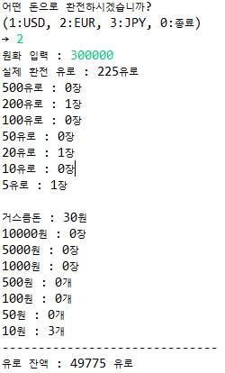
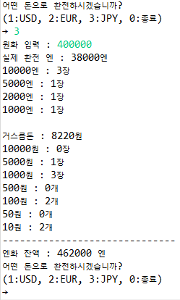
결과 출력 화면

Slide 14
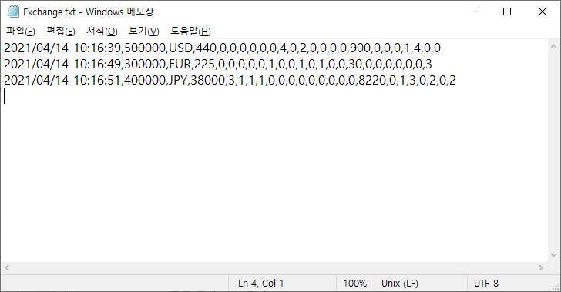
파일 출력 화면 (1)
csv파일로 저장할 수 있도록 콤마로 구분

Slide 15
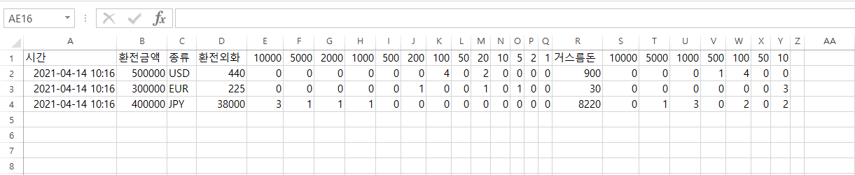
파일 출력 화면 (2)
엑셀로 텍스트파일을 불러온 화면

